Slide 1



多维度功能融合，满足多元用户需求
商品比价系统：开启智能购物新时代
小组成员：羊俊源/刘亦心/田文/魏晓涵/李思宇
2025

Slide 2
ai助手模块、ai价格趋势图表分析、日志管理、品牌管理、数据图表导出、服务器部署
羊俊源
动态模块，主要负责动态广场、个人动态、动态收藏夹、管理员端动态管理、动态推荐算法
用户认证模块（登录、注册、个人主页、编辑个人信息）、用户管理、用户活跃度分析、商品类别分布图表
田文
魏晓涵
项目
分工
商品比价模块的主页面，商品详情页面，商品列表展示页面，收藏栏，（用户端）图表栏
爬虫技术，负责两个网站数据的爬取，数据的清洗，数据的合并以及数据到数据库的配置
刘亦心
李思宇

Slide 3

项目架构
01
功能呈现
02
03
亮点呈现
代码讲解
04
目录

Slide 4



01
Part One
项目架构

Slide 5
前端：灵动交互的构建
技术栈解析
交互体验升级
页面组件风采
基于Vue3 + Vite，组合式API与单文件组件提升开发效率，JavaScript实现交互，SCSS/CSS打造响应式界面。
响应式布局适配全终端，路由守卫保障未登录用户访问规范，本地存储实现自动登录与权限判断。
涵盖首页、商品详情页等页面，侧边栏、顶部导航栏等组件各司其职，提升用户操作便捷性。

Slide 6
后端：稳健功能的驱动
技术框架搭建
核心模块展示
认证权限管理
以Node.js + Express为框架，MySQL数据库存储数据，JWT认证保障安全，分层架构优化开发流程。
用户、商品等多模块协同，如商品模块精准管理商品信息，用户模块保障用户数据安全。
JWT认证结合路由中间件，确保用户身份与权限校验准确，数据库表结构设计合理，支持数据迁移。

Slide 7
爬虫：数据源泉的挖掘
技术工具集成
功能亮点呈现
基于Python，运用requests等库，实现多平台数据抓取，适应不同电商平台页面结构。
自动抓取、分类优化、数据清洗入库，定时监控价格变动，结果可多样存储。如每日定时抓取上万条商品数据。

Slide 8
02
Part Two
功能呈现

Slide 9

注册
登录
校验机制：注册时会校验用户名和邮箱的唯一性，防止重复注册。
注册成功：注册成功后，系统会为用户分配唯一ID
校验机制：系统会校验用户名是否存在、密码是否正确，并检查账号状态（是否被封禁）。
登录成功：登录成功后，系统会生成JWT令牌，返回给前端，前端将其存储。
安全性：后端会校验密码，并对封禁用户拒绝登录。
1
2
用户认证模块
5
3
权限控制
Token机制
4
普通用户与管理员：系统区分普通用户和管理员，部分接口（管理员后台）仅管理员可访问。
接口保护：所有需要认证的接口均有Token校验，部分接口还需校验管理员权限
JWT令牌：登录后返回的JWT令牌用于后续所有需要认证的接口请求，前端在请求头中携带。
Token校验：后端通过中间件校验JWT令牌的有效性、过期时间、签名等，确保请求用户身份合法。
Token有效期：Token过期时，用户会被强制弹窗提醒并跳转到登录页，必须重新登录才能继续操作。
日志记录
用户的注册、登录、封禁等关键操作都会被记录到日志表，便于后续审计和追踪。

Slide 10
动态模块功能概述
动态广场
展示所有用户发布的动态内容
支持浏览、点赞、评论、收藏等互动
提供内容筛选与排序（如最新、热门）
个性化推荐动态
01
动态模块
个人动态
02
展示当前用户自己发布的所有动态
实现动态自主可控，用户可删除自己动态内所有评论。自主管理动态，编辑、删除动态
03
动态收藏夹
个性化内容管理：用户可将感兴趣的动态一键收藏，打造专属内容库
04
动态管理
管理员端实现动态管理，打造纯净社区环境
管理员可审核、删除不良动态及评论；新发布、编辑动态均需经审查后才可显示在动态广场，打造良好社区氛围

Slide 11
03
Part Three
项目亮点

Slide 12

数据丰富：海量信息汇聚一堂
爬虫从主流电商平台抓取数据，为用户提供全面比价信息
平台数据抓取

Slide 13

智能推荐：个性服务精准触达
AI算法驱动
结合用户行为与AI算法，实现商品与动态精准推荐，提升用户购物兴趣。

Slide 14

管理完善：全方位管理得心应手
多元管理功能
管理员后台提供全面管理，数据导出等功能助力运营决策。

Slide 15

体验优良：便捷操作深入人心
适配与交互优化
响应式设计适配全终端，自动登录等功能提升用户体验。

Slide 16
04
Part Fore
代码讲解

Slide 17
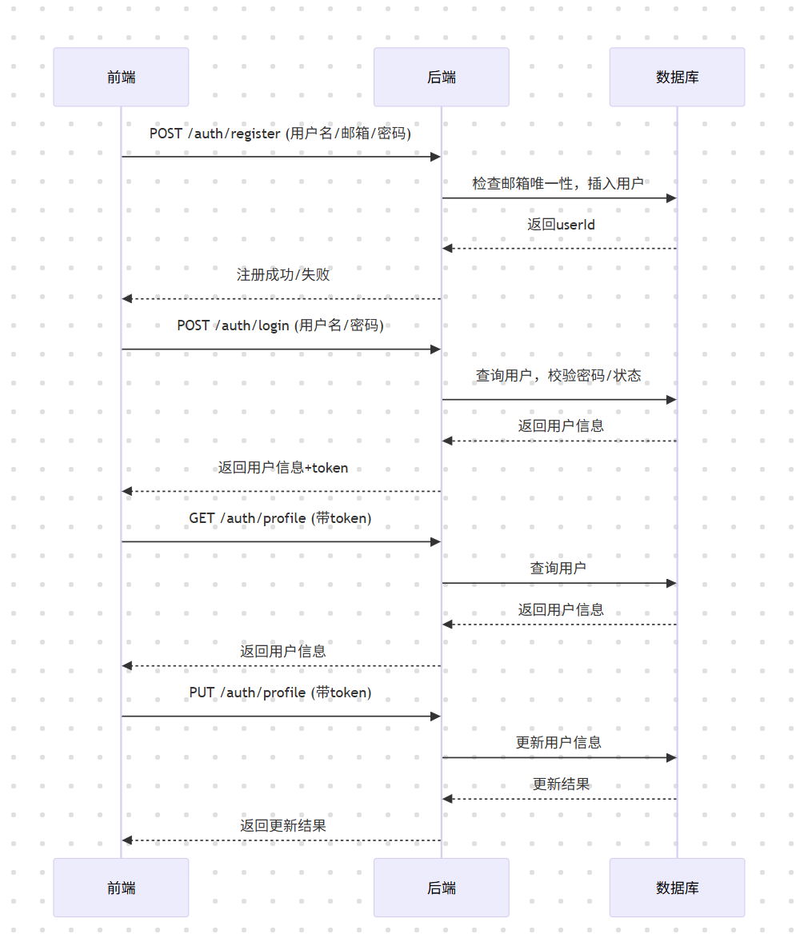
用户认证模块流程图

Slide 18
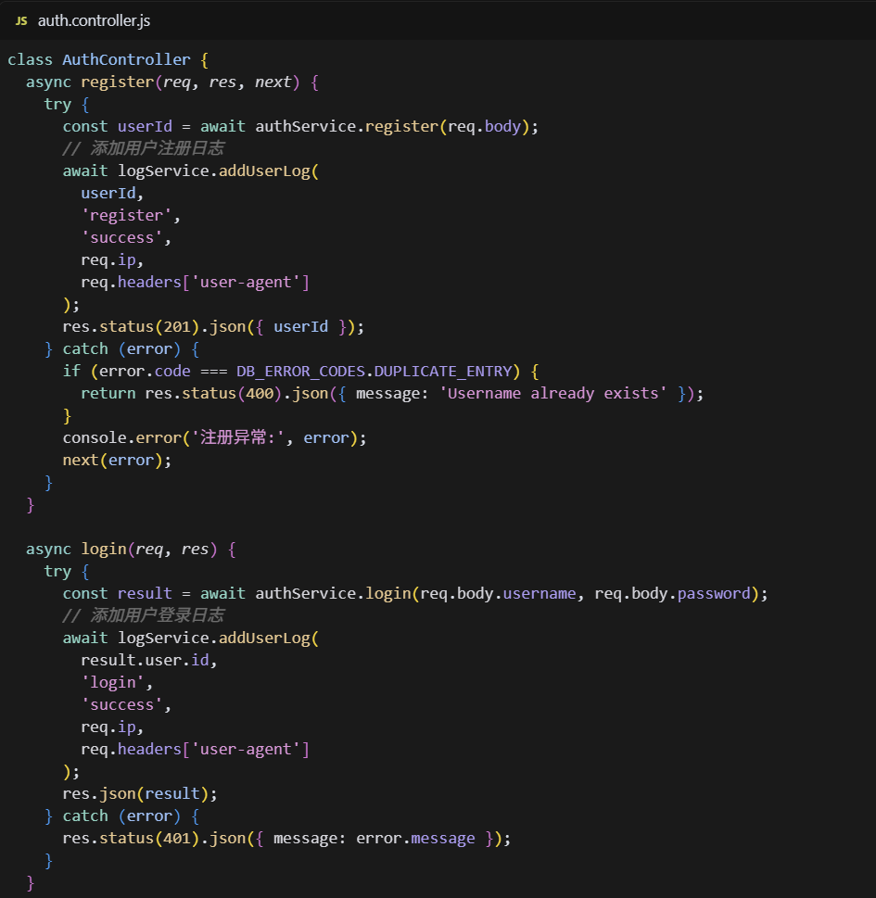
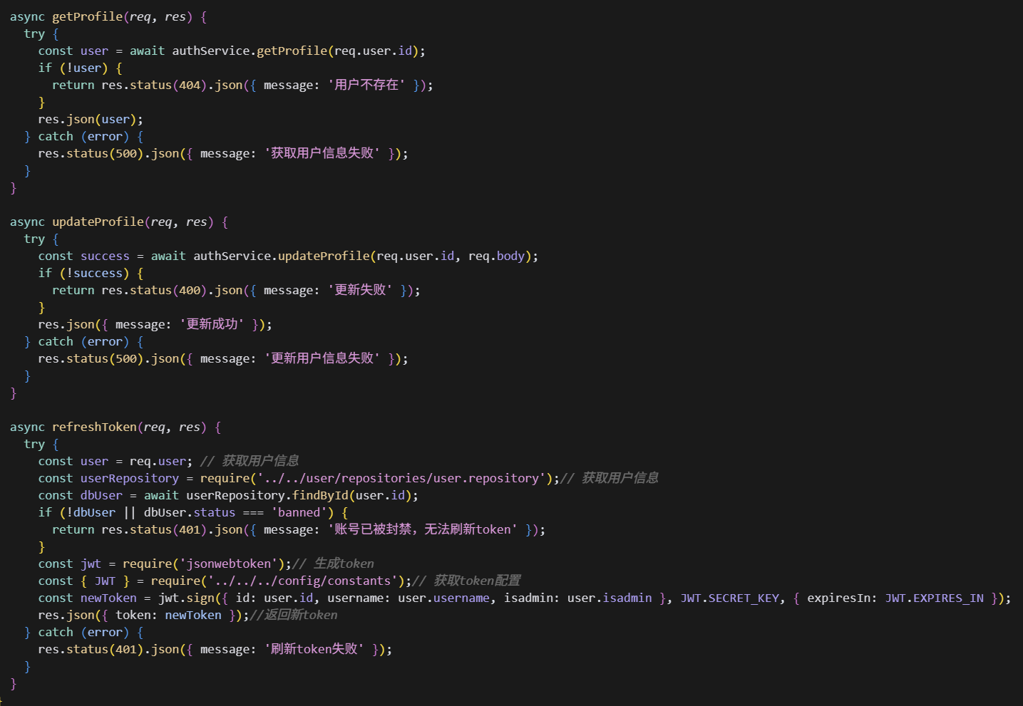
用户认证模块
认证控制器

Slide 19
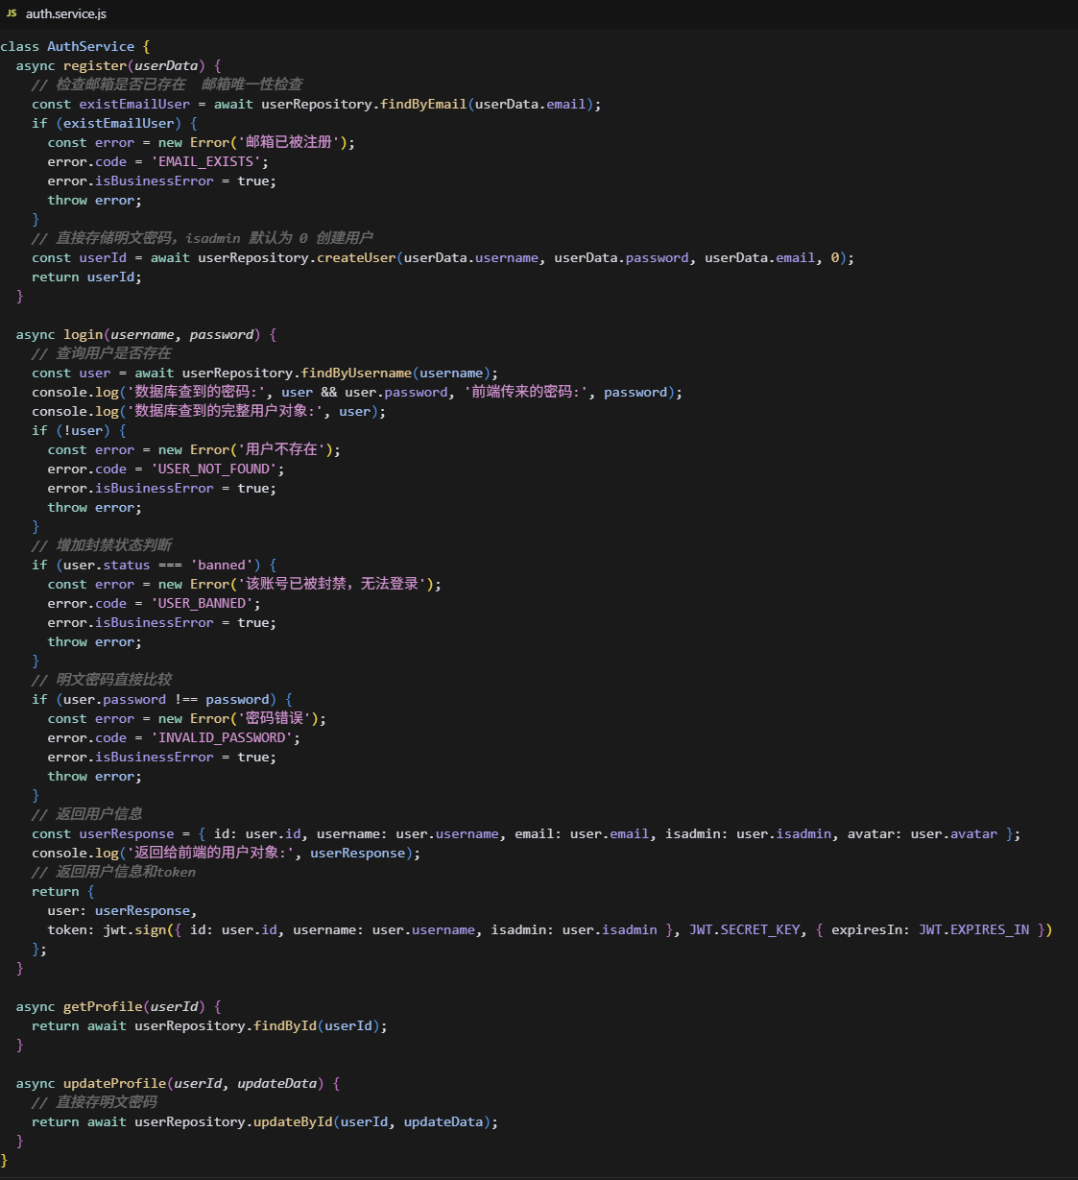
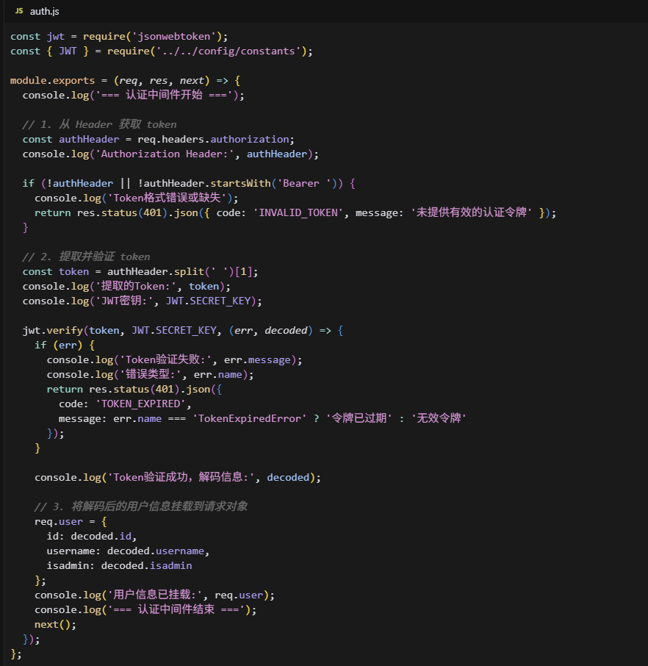
用户认证模块
认证服务
JWT认证中间件

Slide 20
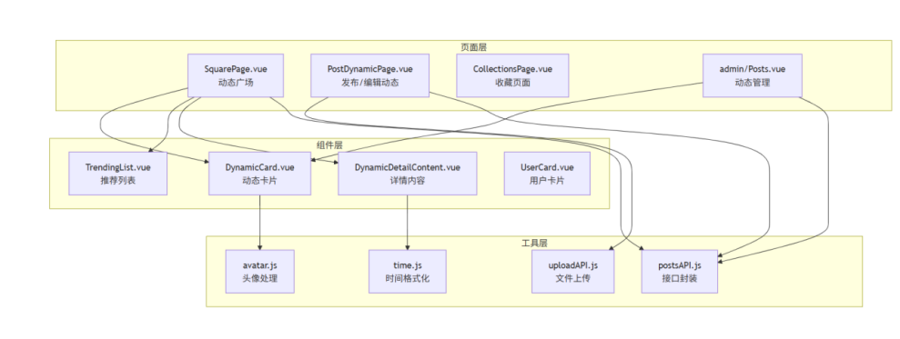
动态模块前端组件架构图
页面层只负责页面整体布局和业务流程
组件层专注于实现动态卡片、详情内容等具体功能
工具层（如avatar.js、postsAPI.js）则负责头像处理、接口请求等通用逻辑。

Slide 21
模块亮点：基于协同过滤算法和冷启动策略的推荐算法
01
新用户
采用“冷启动”策略，推荐平台上的热门动态。
通过统计每条动态在近30天内的点赞、收藏、评论数，计算“热度分数”（hot_score）。
热度分数 = 点赞数×2 + 收藏数×3 + 评论数×1。
按热度分数和发布时间排序，优先推荐高热度、最新的动态。
采用“协同过滤”算法，推荐与其兴趣相关的动态。
读取预先编写的SQL脚本（recommend_posts.sql），根据用户历史行为数据，计算与其兴趣相似的动态进行推荐。
只执行协同过滤相关SQL，避免重复冷启动逻辑。
02
老用户

Slide 22
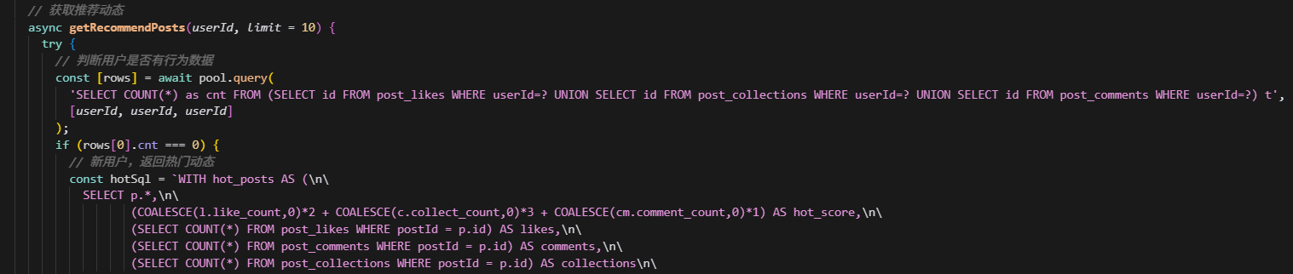
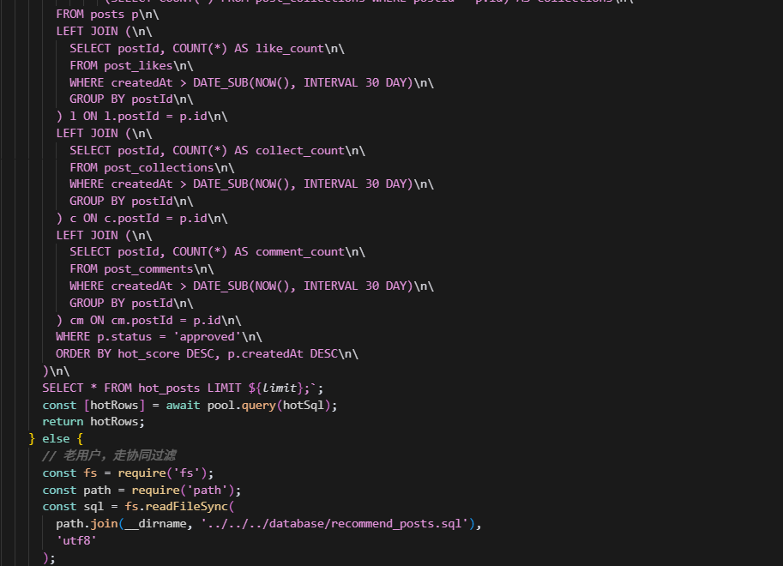
前端逻辑概述
页面层（SquarePage.vue）加载时，渲染子组件TrendingList.vue。
TrendingList.vue（子组件）在onMounted时自动调用postsAPI.getRecommendPosts()，获取推荐动态。
获取到的数据存入trendingPosts，渲染推荐列表。
用户点击推荐项时，子组件通过事件emit通知父组件，父组件决定是否弹出详情等操作。

Slide 23
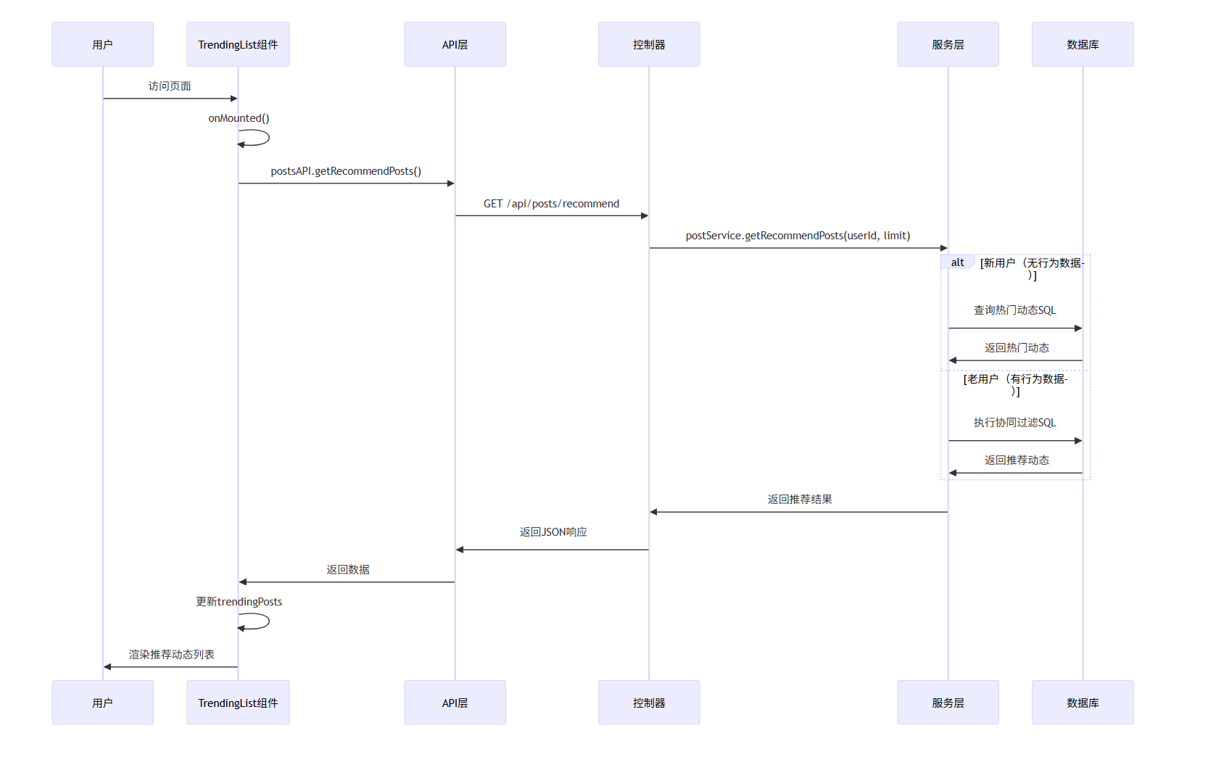
动态推荐算法流程图

Slide 24
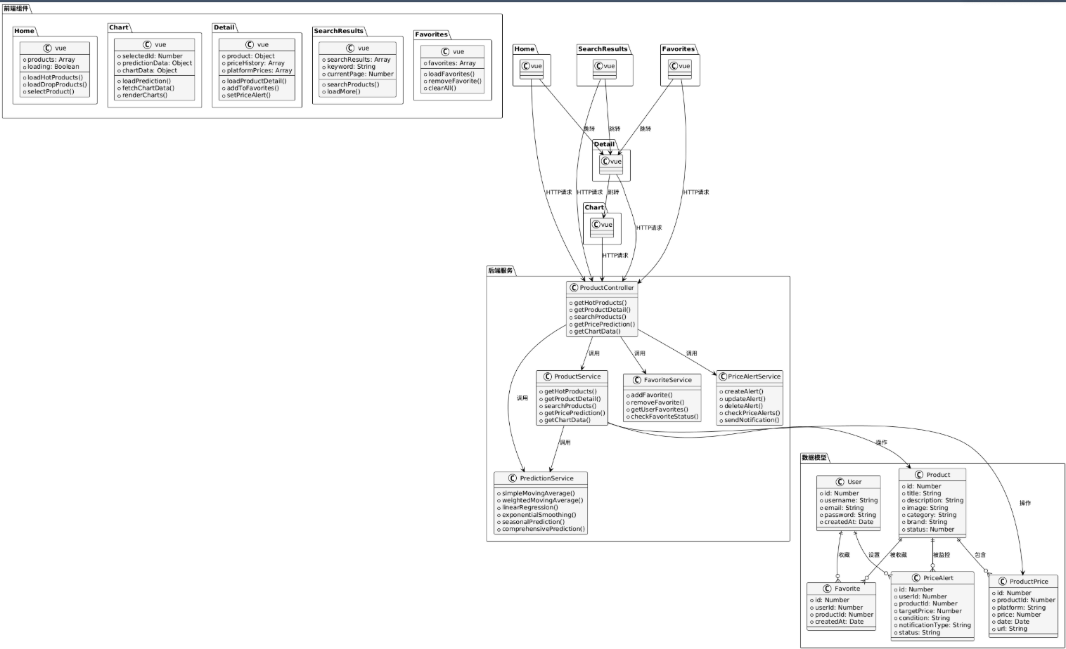
商品比价模块：类图

Slide 25
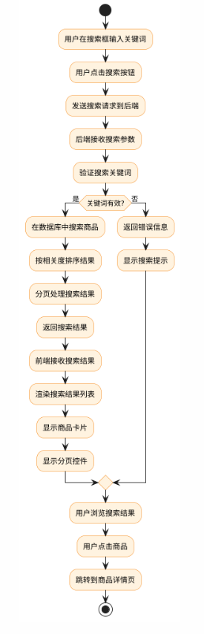
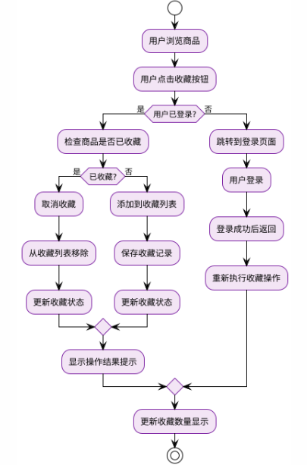
商品比价模块：浏览、搜索、收藏与推荐
用户点击卡片后可以浏览商品详情，包括商品简介、平台、价格、历史最高/最低/平均价格和近七天价格走势图。
用户可在首页（Home.vue）或收藏页（Favorites.vue）输入关键词，快速检索商品。
后端 /product 模块提供 RESTful 搜索接口，支持关键词、品牌、分页等多条件查询。

Slide 26
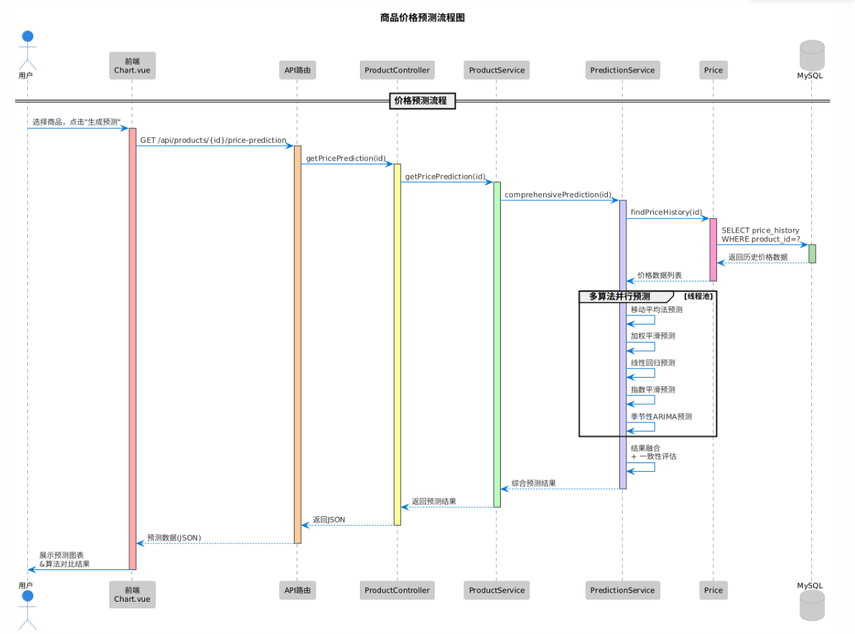
商品比价模块：图表与多算法融合的价格预测
1.在商品详情页（Detail.vue）和价格趋势页（Chart.vue），用户可查看商品历史价格曲线。
后端 /price 模块提供历史价格数据接口，前端用 ECharts/VueChart 渲染折线图。
2.用户在价格趋势页可查看未来价格预测及多算法预测结果对比。
后端 predictionService.js 实现多种时间序列预测算法，融合结果并返回置信度。
前端 Chart.vue以数据形式直观展示预测结果和置信度。

Slide 27
爬虫模块：对拼多多网页版和苏宁易购网站的商品数据爬取
爬取技术：
1. Selenium 自动化浏览器
用途：用于模拟真实用户在浏览器中的操作，抓取拼多多等需要登录、反爬较强的网站数据。
2. Requests 网络请求库
用途：用于对部分接口或页面直接发起 HTTP 请求（如部分静态页面或接口）。
3.数据清洗与处理
用途：对抓取到的原始数据进行清洗、格式化，保证数据一致性。
4.CSV 文件读写
用途：将抓取和混合后的商品数据保存为 CSV 文件，便于后续分析或导入数据库。
5. Django ORM 数据库操作
用途：将最终的数据导入到 MySQL 数据库中，便于后续查询和管理。
辅助技术
Cookies 持久化：用 pickle 保存和加载 cookies，避免频繁登录。
随机 User-Agent：模拟不同设备和浏览器，降低被反爬概率。
时间戳与日期处理：用 datetime 记录抓取时间。
流程：爬虫爬取数据后经过清洗和比对合成在一起，生成一个csv文件，通过Django ORM 数据库操作，在数据库生成一个储存数据的表

Slide 28
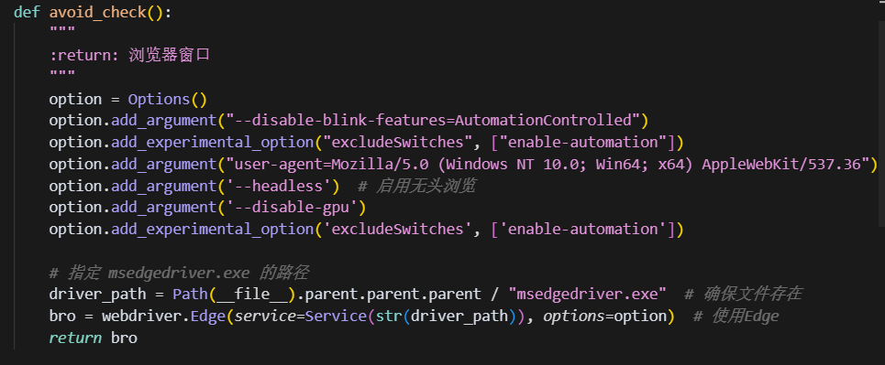
苏宁易购爬虫的自定义浏览器封装
反检测配置，让网站无法检测到是自动化浏览器，避免被网站识别为爬虫

Slide 29
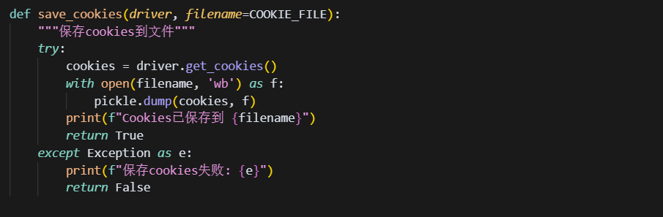
拼多多爬虫
保存cookies解决登录反爬，selenium进行浏览器模拟

Slide 30
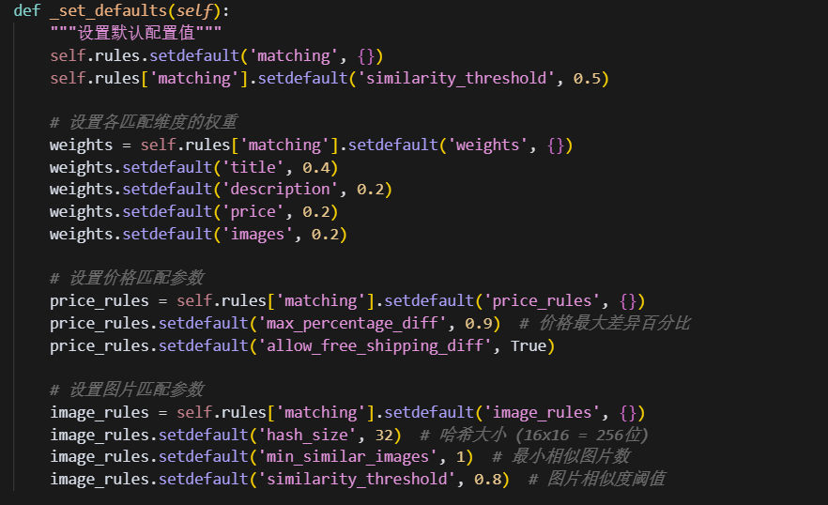
智能商品匹配筛选商品

Slide 31
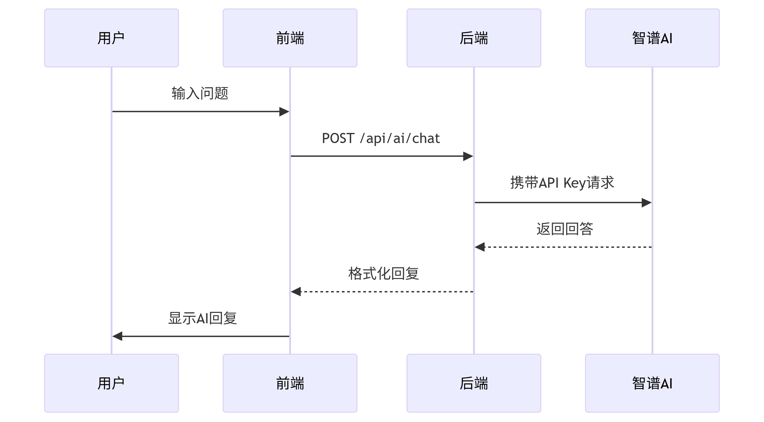
Ai相关模块功能流程图：

Slide 32
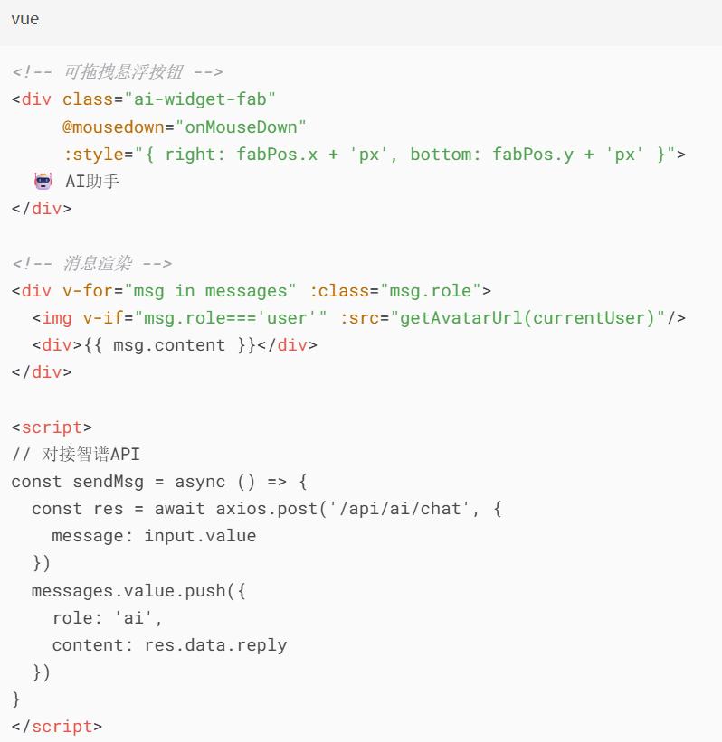
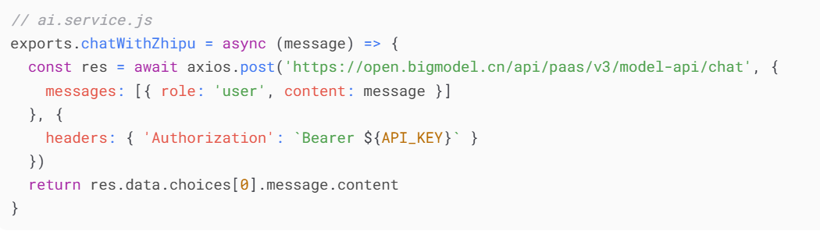
Ai聊天模块：
悬浮可拖拽的AI助手按钮
点击展开聊天对话框
实时与智谱AI交互
用户头像动态显示

Slide 33
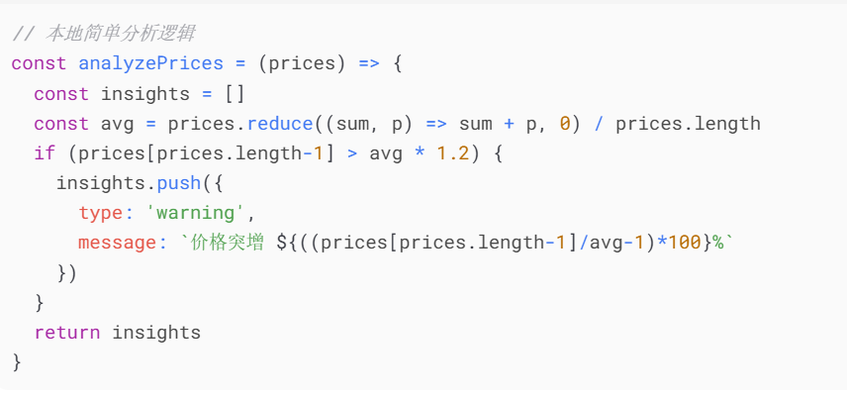
商品比价模块：图表与多算法融合的价格预测
智能分析：结合统计学规则与AI分析
实时更新：setInterval(updateChart, 300000)

Slide 34
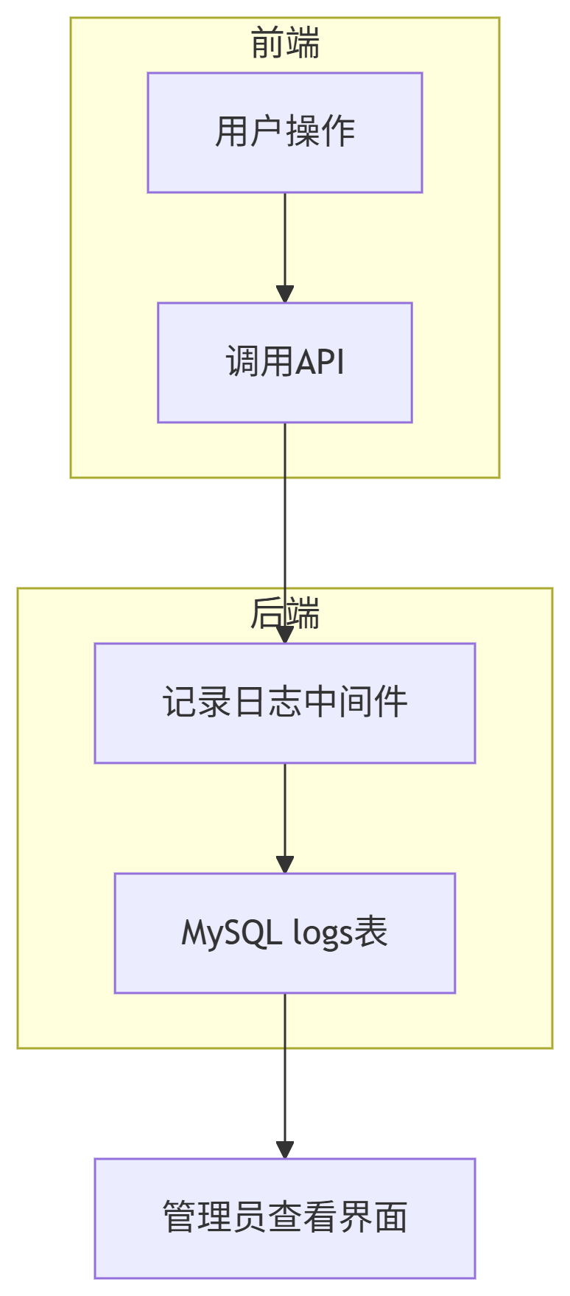
其他负责模块：日志管理、品牌管理

Slide 35
项目管理
技术成长
全栈开发：掌握Vue3+Node.js+MySQL技术栈
算法实践：协同过滤推荐算法从理论到实现
架构设计：模块化设计，前后端分离最佳实践
需求管理：深入分析需求，避免过度设计
进度控制：里程碑设定，风险预估，灵活调整
质量保障：测试驱动开发，持续集成部署
团队协作
未来展望
团队总结
沟通机制：定期同步会议，即时问题讨论
代码规范：统一命名规范，代码审查机制
分工明确：根据技术特长合理分工，发挥各自优势
技术方向：微服务架构，AI技术深化
团队建设：持续学习，流程优化
项目发展：功能扩展，性能优化，移动端探索
挑战与收获
挑战：技术栈复杂，性能要求高，时间压力大
解决：团队协作攻关，发挥集体智慧
收获：技术能力提升，团队协作经验，项目管理实践

Slide 36

THANK . YOU
谢谢观看
2029

